Slide 1

科技论文的阅读与写作
赖韩江
中山大学
http://www.scholat.com/laihanj
邮箱：laihanj3@mail.sysu.edu.cn

Slide 2
提纲
论文引用与被引用
评价指标

Slide 3
论文引用率
什么样的论文是好
对读者有价值的论文
怎么评价？
  引用率

Slide 4
论文引用率
论文引用率
  代表着同行的关注
  1978年，C.A.R Hoare 发表论文《Communicating Sequential Processes》，提出通信顺序进程思想。 被引用次数：19429
  论文：
  有创意 （为程序并发行为描述提供了重要手段）
  能满足读者的需求（在程序设计语言得到应用，如CSP for Java）
  有生命力
  2009年，Google发布Go语言，也采用了CSP。

Slide 5
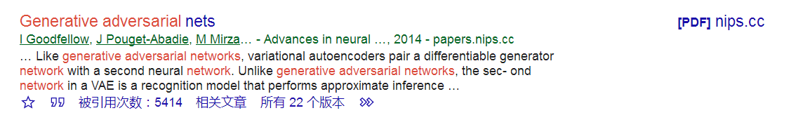
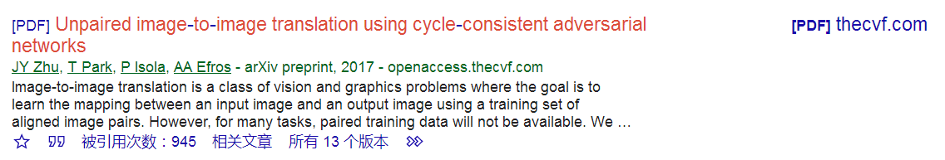
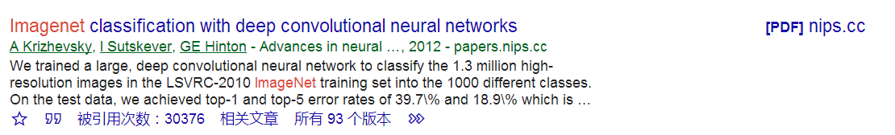
论文引用率
什么样的论文引用率高

Slide 6
论文引用率
什么样的论文引用率高
  新问题
  新思路、概念、观点
  争议性、未解决问题的解决方案
  可被人借鉴、使用的工具、模型、数据
  可重现的方法
  GAN：新思路、新方法
  AlexNet：解决未解决的问题（导致深度学习的火爆）、别人可以用
李刚，《信息科技论文：写作、发表与高被引》

Slide 7
论文引用率
可被人借鉴、使用的工具、模型、数据
  综述性的论文
  综述性的论文综合、总结、分析了某个领域的现有工作，为读者提供了
  1）完整的、体系化的知识
  2）对研究进展的分析
  3）存在的问题和研究方向
  4）对已有工作的评价

Slide 8
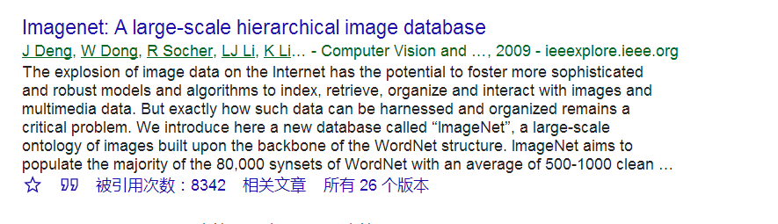
论文引用率
可被人借鉴、使用的工具、模型、数据
  数据集
  都要用数据来验证算法的有效性

Slide 9
论文引用率
可被人借鉴、使用的工具、模型、数据
  模型应用广
  这些方法可以被应用于众多领域（如fine-tune)
  GAN可用于文本、图像、视频生成，半监督学习等，

Slide 10
论文引用率
高被引论文结构特征
  问题明确
  核心思想、概念突出
  相关工作分析详细、深入
  卖点突出
  讨论客观
  未来工作明确
李刚，《信息科技论文：写作、发表与高被引》

Slide 11
提高论文引用率
大舞台
“潮”
一个好题目
开放共享

Slide 12
评价指标
对论文
  Hot paper

Slide 13
评价指标
高被引论文（Most Cited Papers）
1）10年来的高被引文章（Highly Cited Papers（last 10 years））：发表于十年内各领域中被引用次数Top1%的文章。
2）近两年来高被引的文章（Hot Papers（last 2 years））：发表于两年内最近两个月被引用次数为各领域Top0.1%的文章。
https://baike.baidu.com/item/%E5%9F%BA%E6%9C%AC%E7%A7%91%E5%AD%A6%E6%8C%87%E6%A0%87%E6%95%B0%E6%8D%AE%E5%BA%93#2_2

Slide 14
提纲
论文引用与被引用
评价指标

Slide 15
评价指标
对学者
  H-index
  G-index

Slide 16
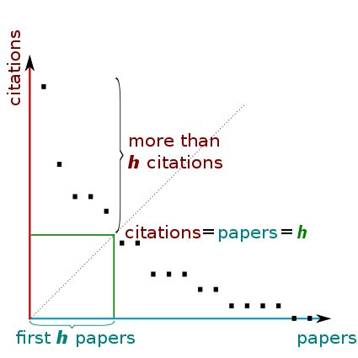
评价指标
H指数
  H指数（H index）是一个混合量化指标，可用于评估研究人员的学术产出数量与学术产出水平。H指数是2005年由美国加利福尼亚大学圣地亚哥分校的物理学家乔治·希尔施^{[1]}提出的。
  赫希认为：一个人在其所有学术文章中有N篇论文分别被引用了至少N次，他的H指数就是N。
https://www.zhihu.com/question/24393102

Slide 17
评价指标
H指数
  反映了科研人员发表论文的数量、质量和受关注程度。
  （1）反映了研究人员论文产出和学术水平
  （2）只增不减
  没有考虑：
  （1）论文合作者的数目
  （2）高被引论文在计算H指数时作用不明显
  （3）与论文数量相关，对引用高但数量少的学者不太适合

Slide 18
评价指标
G指数[2]
Given a set of articles ranked in decreasing order of the number of citations that they received, the g-index is the (unique) largest number such that the top g articles received (together) at least g*g citations
将论文按照被引次数降序排序，被引次数按序号叠加，当累计被引次数等于序号的平方时，该序号值即为g指数。
https://www.zhihu.com/question/24393102

Slide 19
评价指标
G指数
g指数是Leo Egghe于2006年提出, 可以克服H指数不能反映高被引用论文的缺陷。
[1] Hirsch, Jorge E., (2005), "An index to quantify an individual's scientific research output," PNAS 102(46):16569-16572
[2] Egghe, Leo (2006) Theory and practise of the g-index, Scientometrics, vol. 69, No 1, pp. 131–152.
https://www.zhihu.com/question/24393102

Slide 20
评价指标
对期刊
  影响因子IF

Slide 21
评价指标
影响因子（Impact Factor，IF）
是汤森路透（Thomson Reuters）出品的期刊引证报告（Journal Citation Reports，JCR）中的一项数据。 即某期刊前两年发表的论文在该报告年份（JCR year）中被引用总次数除以该期刊在这两年内发表的论文总数。这是一个国际上通行的期刊评价指标。
影响因子现已成为国际上通用的期刊评价指标，它不仅是一种测度期刊有用性和显示度的指标，而且也是测度期刊的学术水平，乃至论文质量的重要指标。影响因子是一个相对统计量
https://baike.baidu.com/item/%E5%BD%B1%E5%93%8D%E5%9B%A0%E5%AD%90

Slide 22
评价指标
影响因子（Impact Factor，IF）
以2018年为例，计算某期刊在该年的影响因子：
X=某期刊于2016和2017年在2018年全部被引用之论文总次数
Y=某期刊2016和2017年全部论文发文量的总和
IF 2018年 = X / Y
https://baike.baidu.com/item/%E5%BD%B1%E5%93%8D%E5%9B%A0%E5%AD%90

Slide 23
弹古琴还是唱流行歌
俞伯牙、钟子期：《高山》，《流水》
《卡路里》
数学、计算机、生物

